Slide 1
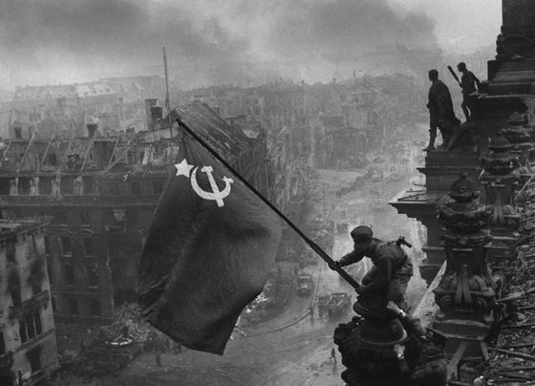
“ Дніпропетровщина у роки війни ”
Виконала:
учениця 11 класу
Чорнобаєва О.

Slide 2
22 червня 1941 р. німецькі війська вторглися на територію Радянського Союзу. Війна, до якої готувалися почалась зненацька і була названа “віроломною”.

Slide 3
Не передбачалося ні евакуювати промислові підприємства, ні будувати оборонні споруди навколо Дніпропетровська.

Slide 4
З перших днів війни почався масовий добровільний вступ у ряди Червоної армії і народного ополчення. На 10 липня у військові комісаріати надійшло 10175 заяв. У перші тижні війни на території області сформовано 5 дивізій, об'єднаних у корпус, який нараховував 50 тис. бійців.

Slide 5
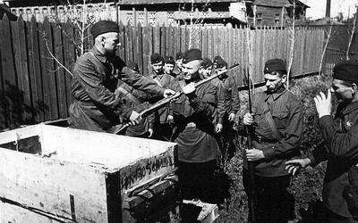

Slide 6
18 і 19 липня надійшли директиви, що визначали Дніпропетровську область у числі інших, яким загрожувала фашистська окупація.

Slide 7
Директиви також передбачали створення як на окупованих, так і на прифронтових територіях підпільних партійних організацій, партизанських загонів і диверсійних груп.

Slide 8
6 серпня 1941 р. почалося відправлення в східні райони СРСР устаткування дніпропетровських заводів. У першу чергу, відправлено ешелони з верстатами заводів ім. Г. І. Петровського та ім. В. І. Леніна.

Slide 9
Першому бомбардуванню з повітря Дніпропетровськ було піддано 9 липня 1941 р. Наслідком нальоту стало виведення з ладу на 10 годин мосту. З цього дня заходи щодо евакуації і все життя міста проходили під нальотами ворожої авіації.

Slide 10
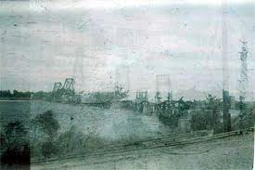

Slide 11
16 липня для захисту міста від повітряних нападів, полк ППО (протиповітряної оборони), який не мав необхідного озброєння, одержав у своє підпорядкування 36 зенітних установок.

Slide 12
14 серпня 1941 р. основна частина апарату обкому КП(б)У і облвиконкому була відправлена в м. Павлоград, де згодом був створений штаб дніпропетровської обласної підпільної організації на чолі з М. І. Сташковим. Через декілька днів фашистські війська ввійшли на околиці міста, і 19 серпня відбувся перший артилерійський обстріл Дніпропетровська.

Slide 13
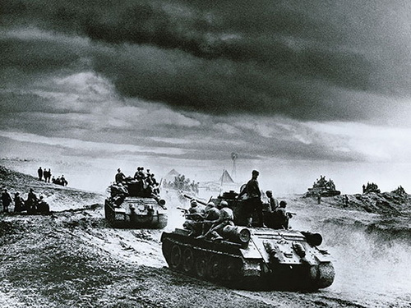

Slide 14
Для оборони з заходу і південного заходу силами дніпропетровців місто було оточене окопами, траншеями, дротовими загородженнями, протитанковими ровами та іншими оборонними спорудами.

Slide 15
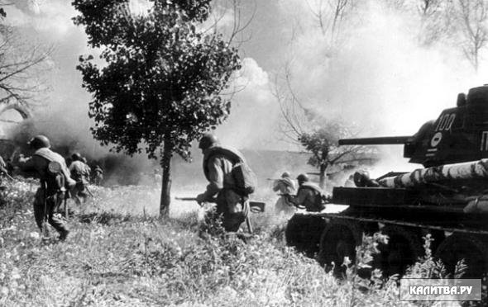

Slide 16
Дніпропетровський напрямок захищала головним чином Резервна (згодом 6) армія під командуванням генерал-лейтенанта Н. Є. Чібісова. Фронтом командував генерал армії І. В. Тюленєв.

Slide 17
Більш 2000 студентів дніпропетровських вузів, що стали курсантами артилерійського училища, взяли участь у захисті свого міста. 20 серпня курсанти-артилеристи вступили в бій із гітлерівцями й обороняли місто до останнього дня. Багато хто з них загинув: так із 700 студентів транспортного інституту для 400 це був останній бій.

Slide 18
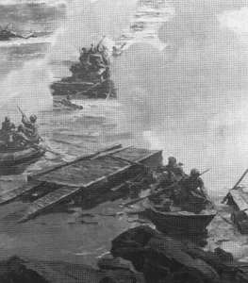
На території Дніпропетровщини тривала жорстока боротьба за рідний край.

Slide 19
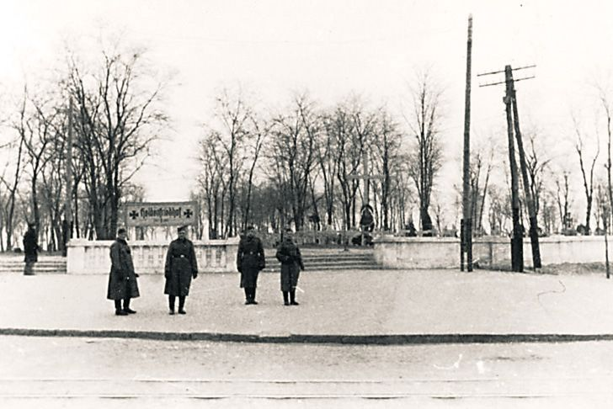
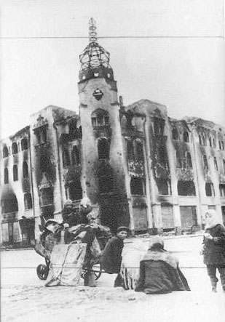
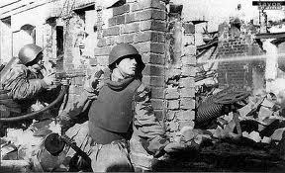

Slide 20
У боях під Дніпропетровськом фашисти втратили близько 99 танків, 100 автомашин, 60 протитанкових знарядь, 10 бронемашин, 50 мотоциклів, десятки мінометів і кулеметів.

Slide 21
3-го Українського фронту 25 жовтня звільнили Дніпропетровськ. У боях за місто відзначилися підрозділи 39-ої гвардійської стрілецької дивізії 8-ої гвардійської армії.
У той же день визволено м. Дніпродзержинськ.

Slide 22
Звільнення Дніпропетровської області закінчилося в районі Кривого Рогу і Нікополя в лютому 1944 р.

